Slide 1



智慧家庭服务机器人
——软件设计报告
汇报人：景泓斌

Slide 2
CONTENTS
01
需求概述
目录
02
数据库设计
03
体系结构设计
04
界面设计
05
接口设计
06
详细设计
07
gitlab过程管理

Slide 3
01
需求概述
需求概述 | 需求概述
业务需求 | 1.机器人服务可以在手动控制和语音控制两种模式 2.中切换四种主要功能：建图、标注、导航、取物
数据需求 | 1.地图的信息 2.航点的信息
功能需求 | 1.手动建图和自动建图，保存地图 2.用户可以在地图上进行标注 3.可以导航到指定航点 4.可以到指定航点取物并送回 5.服务可以通过语音控制完成 6.具有系统升级和恢复出厂设置的功能
异常处理 | 1.检测到障碍物，尝试绕过障碍物，尝试失败则发出语音提示，超时未处理则返回出发点 2.物体识别失败，发出语音提示，超时则返回出发点 3.语音识别失败，发出语音提示重新对话
北京航空航天大学

Slide 4
02
数据库设计
地图表：
字段名 | 数据类型 | 约束 | 说明
map_id | INT | unsigned PRIMARY KEY | 地图id
map_name | VARCHAR(20) | NOT NULL | 地图名称
map_time | DATETIME | NOT NULL | 创建时间
map_remark | VARCHAR(100) | DEFAULT NULL | 备注
航点表：
字段名 | 数据类型 | 约束 | 说明
label_id | INT | unsigned PRIMARY KEY | 航点id
label_name | VARCHAR(20) | NOT NULL | 航点名
label_map | INT | FOREIGN KEY (`map_id`) | 所属地图
label_remark | VARCHAR(100) | DEFAULT NULL | 备注
北京航空航天大学

Slide 5
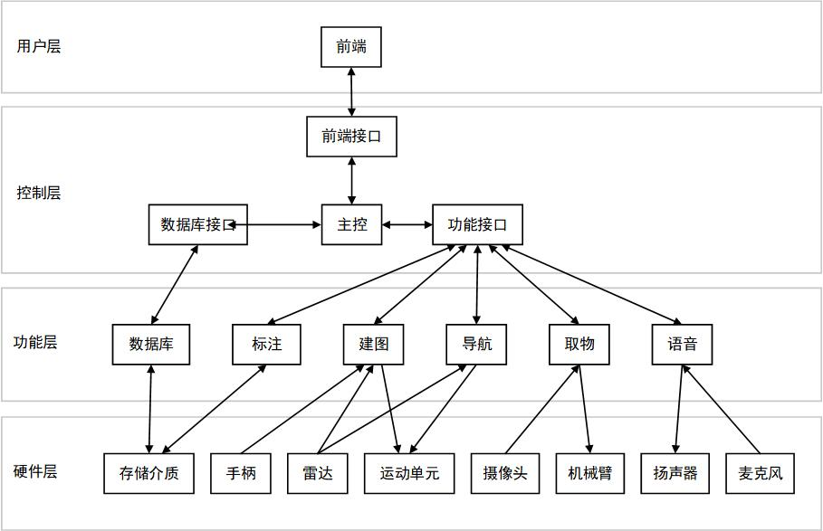
03
体系结构设计
用户层是用户与机器人进行交互的界面，主要有配置和服务两大模式。
控制层是整个机器人系统中最核心的部分，上与用户层进行交互，下与数据库、各种功能模块协调配合。
完成各种功能的模块集合。数据模块体现为DBMS，其他功能模块体现为ROS包。
机器人上的各种硬件设备。存储介质；输入设备；输出设备。
北京航空航天大学

Slide 6
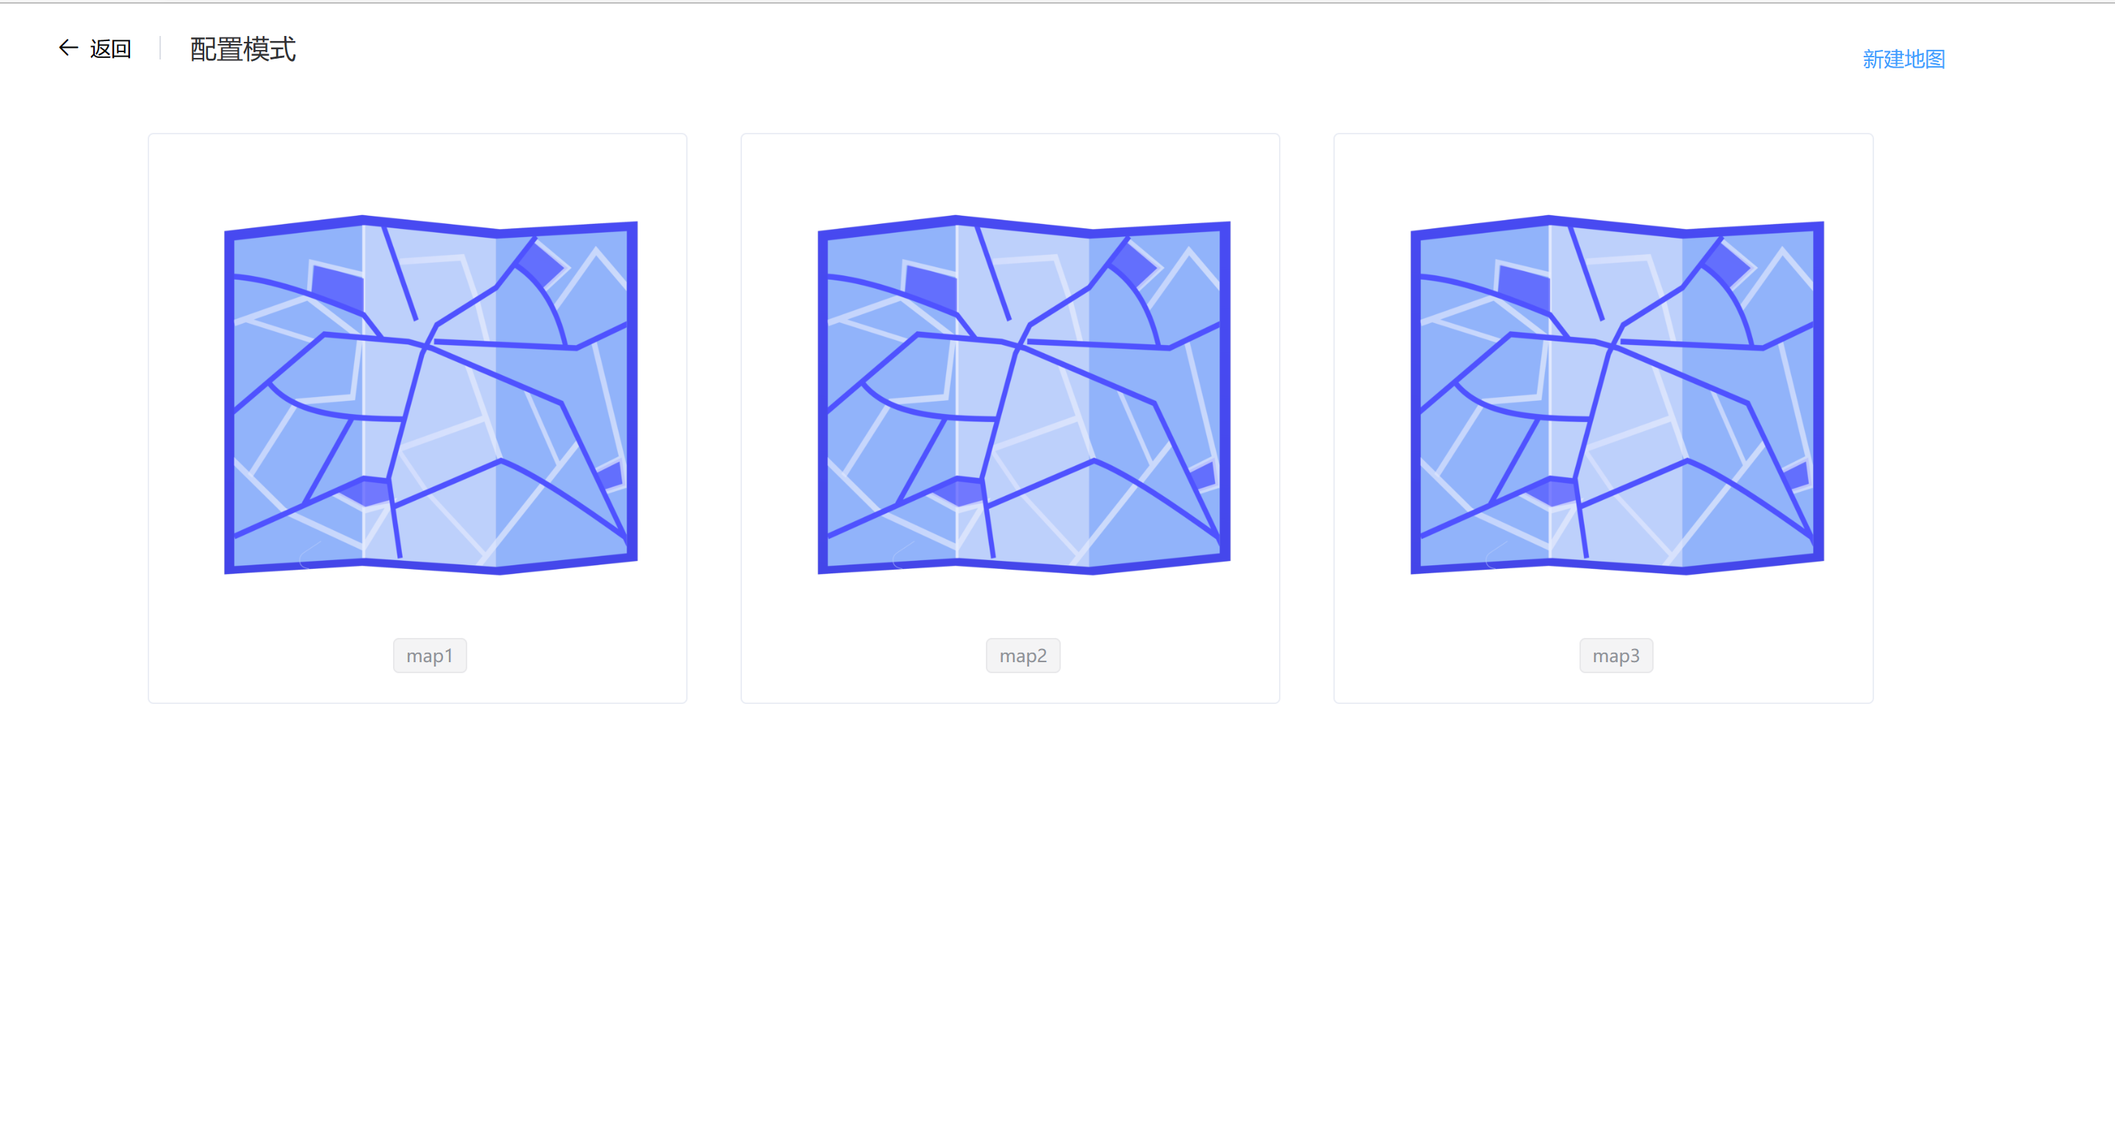
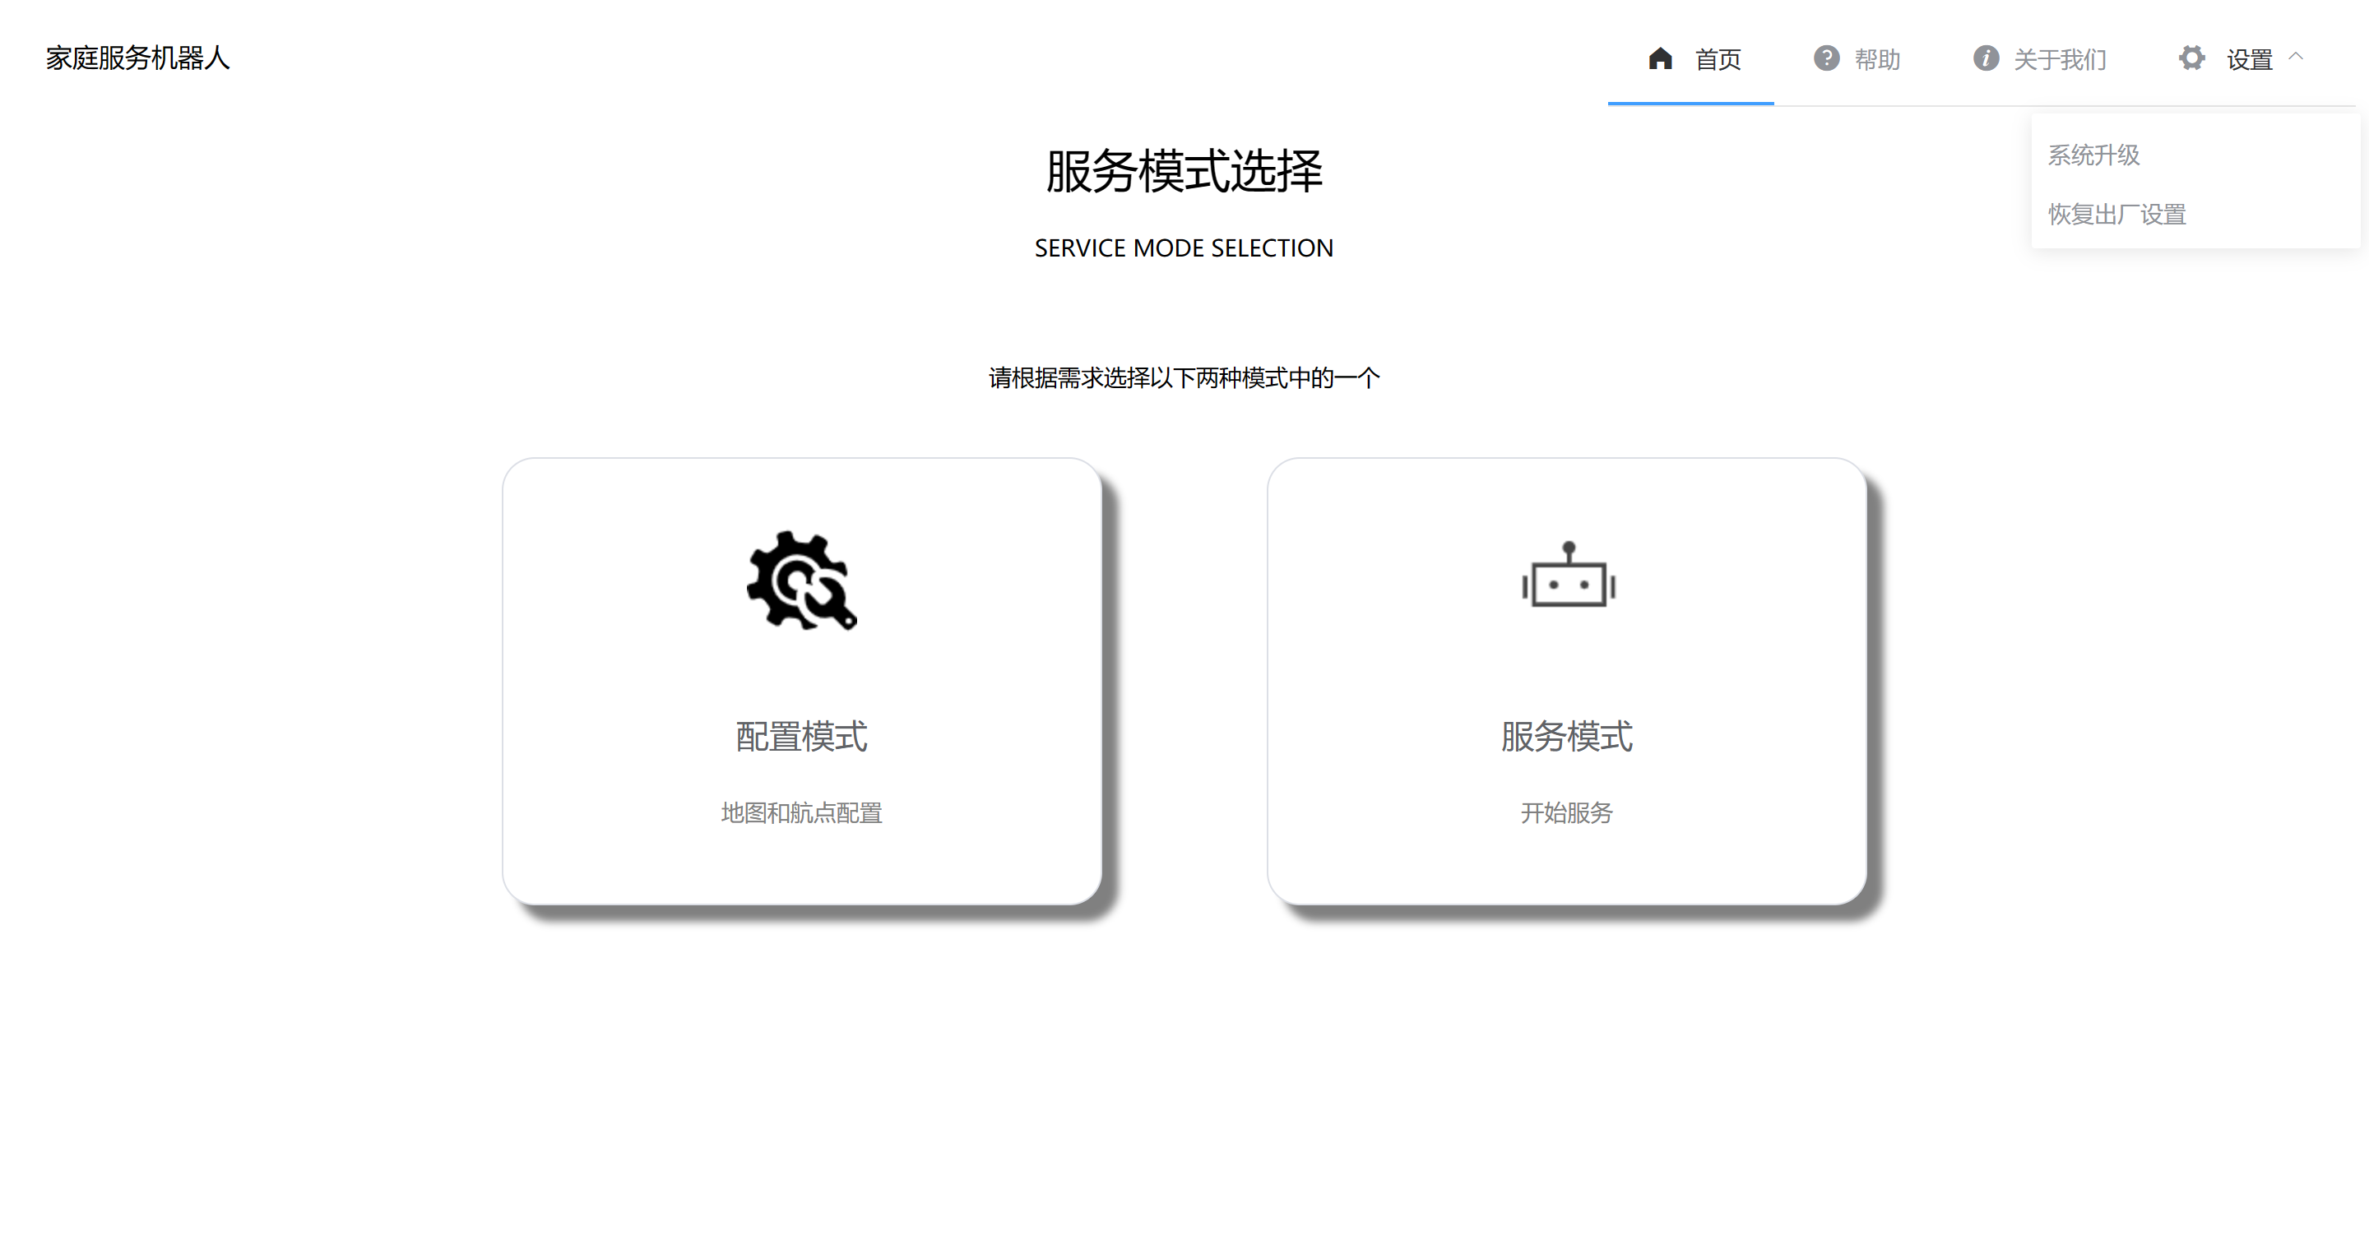
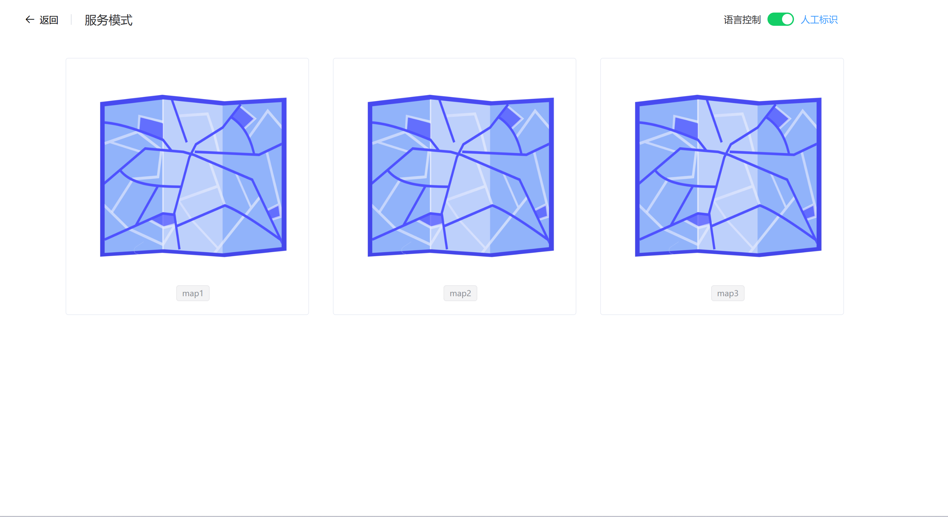
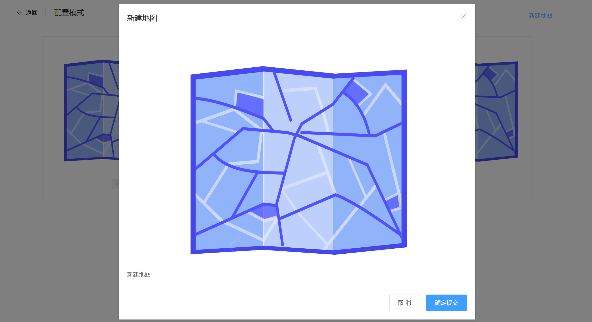
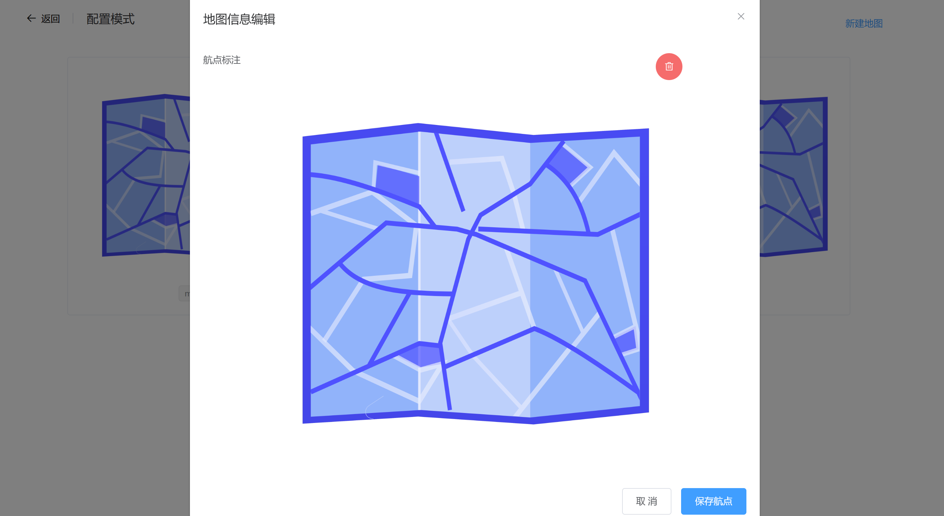
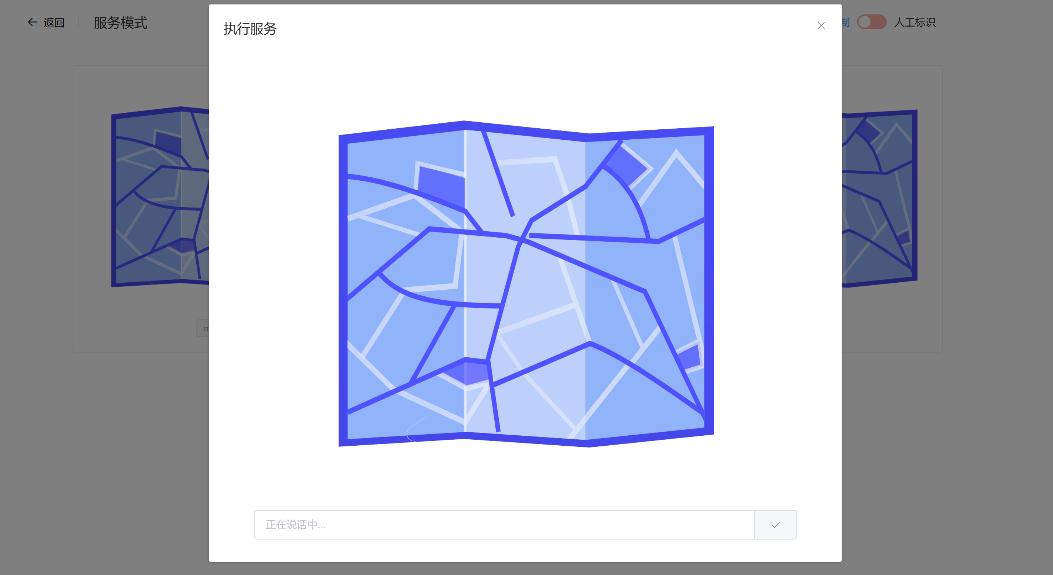
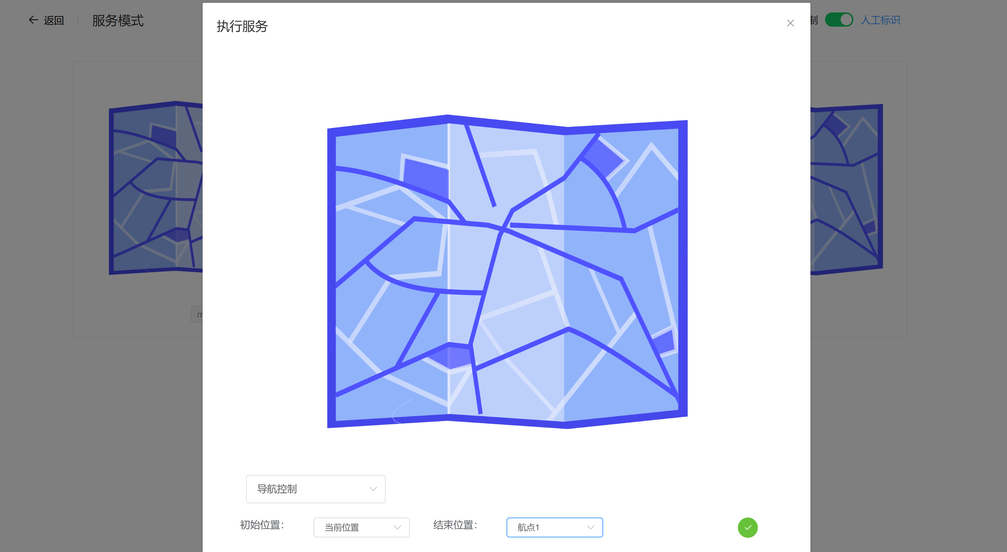
04
界面设计
语音界面
新建地图界面
服务界面
主界面
配置界面
航点标注界面
执行服务界面
北京航空航天大学

Slide 7
05
接口设计
前端接口
恢复出厂设置接口：
URL | /main/resetAll
请求方式 | POST
参数 | 无
返回值 | 失败时code为400，msg为失败信息
对应操作 | 清空数据库中所有表项
系统升级接口：
URL | /main/update
请求方式 | POST
参数 | 无
返回值 | 失败时code为400，msg为失败信息
对应操作 | 进行机器人系统更新
北京航空航天大学

Slide 8
05
接口设计
配置模式接口
功能 | URL | 请求方式 | 参数 | 返回值
显示所有地图 | /map/showAll | POST | 无 | 失败时code为400，msg为失败信息；data为一个列表，元素为(map_id, map_name, map_time, map_remark)
新建地图 | /map/create | POST | 无 | 失败时code为400，msg为失败信息
保存地图 | /map/save | POST | 地图名称map_name，备注信息map_remark | 失败时code为400，msg为失败信息
删除地图 | /map/delete | POST | 地图id：map_id | 失败时code为400，msg为失败信息
显示指定地图的所有航点 | /mark/show | POST | 地图id：map_id | 失败时code为400，msg为失败信息；data为一列表，元素为(label_id, label_name, label_remark)
开始航点标注 | /mark/create | POST | 地图id: map_id | 失败时code为400，msg为失败信息
保存标注 | /mark/save | POST | 航点名称label_name，备注信息label_remark | 失败时code为400，msg为失败信息
北京航空航天大学

Slide 9
05
接口设计
服务模式接口
功能 | URL | 请求方式 | 参数 | 返回值
初始化服务 | /service/init | POST | 地图id：map_id | 失败时code为400，msg为失败信息
导航 | /navigation/begin | POST | 航点id：label_id | 失败时code为400，msg为失败信息
取物 | /object/fetch | POST | 航点id：label_id | 失败时code为400，msg为失败信息
语音切换开关 | /control/voice | POST | 无 | 失败时code为400，msg为失败信息
北京航空航天大学

Slide 10
05
接口设计
控制层接口
建图标注接口：
名称 | 接收方 | 服务类型 | 说明
/embed/create_map | 建图模块 | Trigger | 发起建图
/embed/save_map | 建图模块 | Trigger | 保存地图
/embed/create_mark | 标注模块 | MarkCreateSrv | 标注
导航取物接口：
名称 | 接收方 | 服务类型 | 说明
/embed/navigate | 导航模块 | NavigateSrv | 导航到指定位置
/embed/grab | 取物模块 | Trigger | 抓取物品
北京航空航天大学

Slide 11
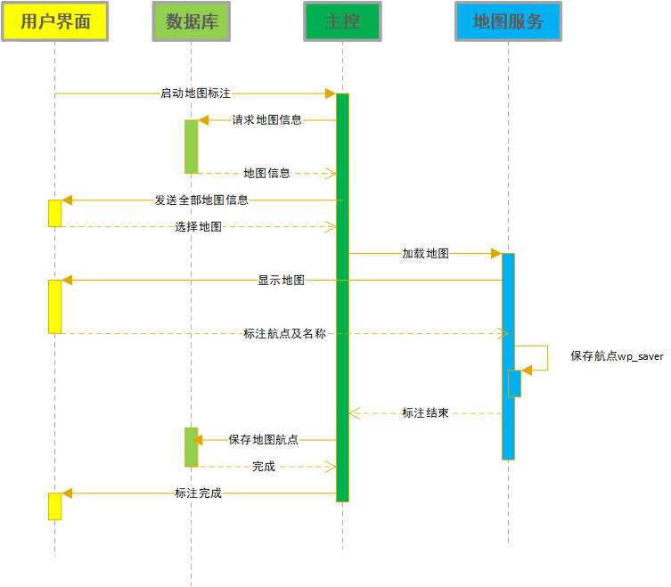
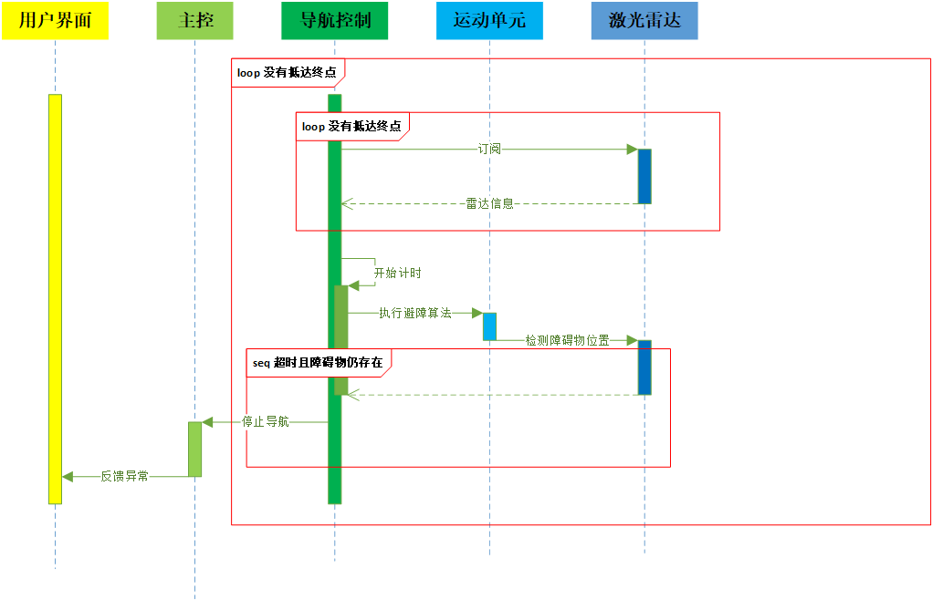
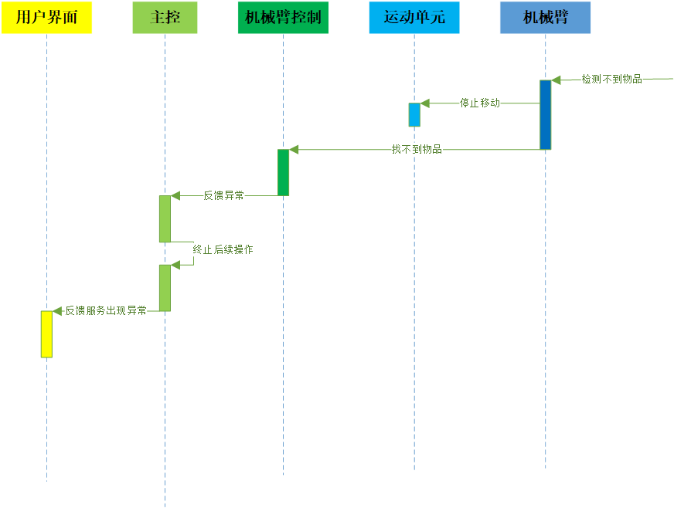
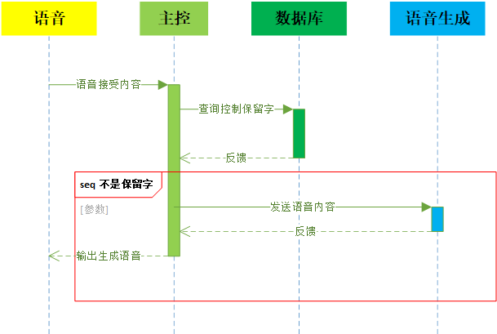
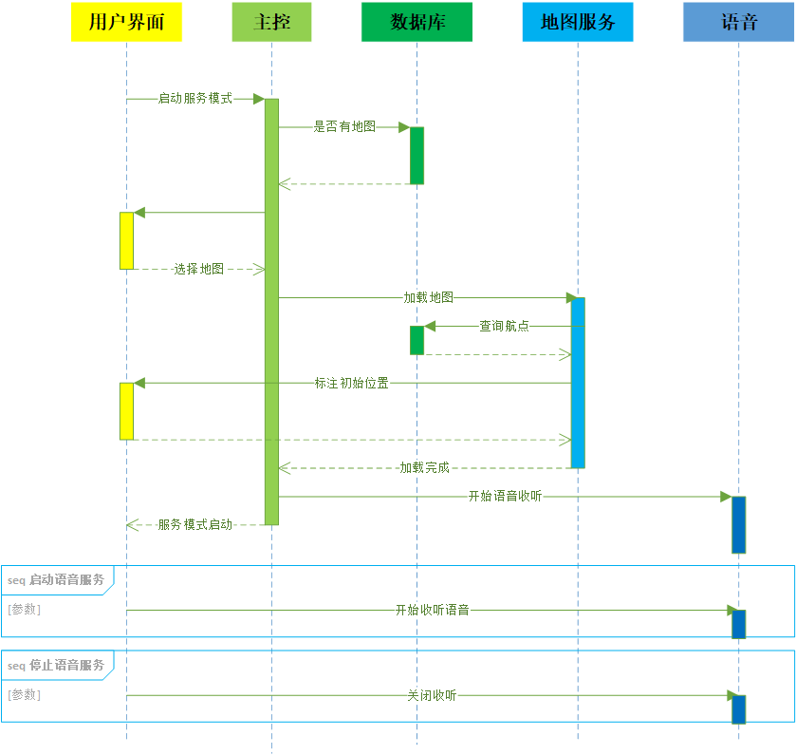
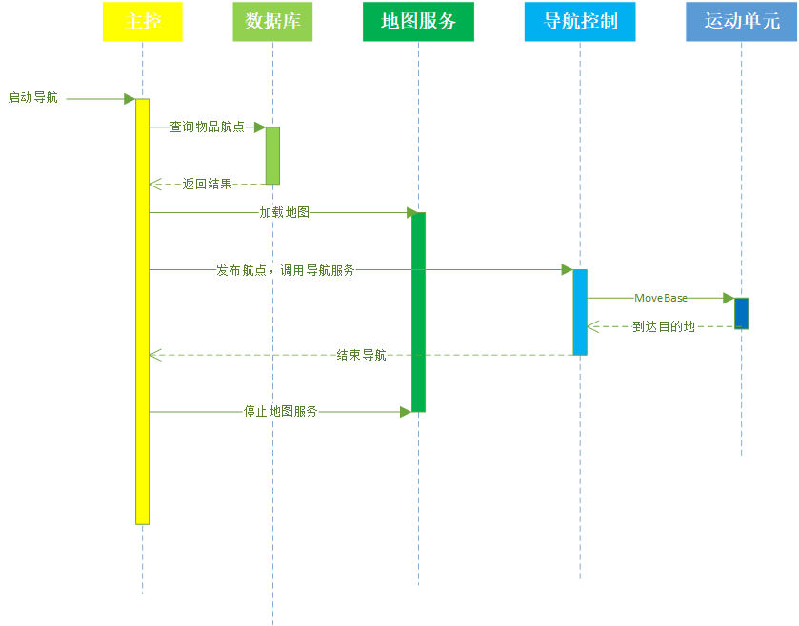
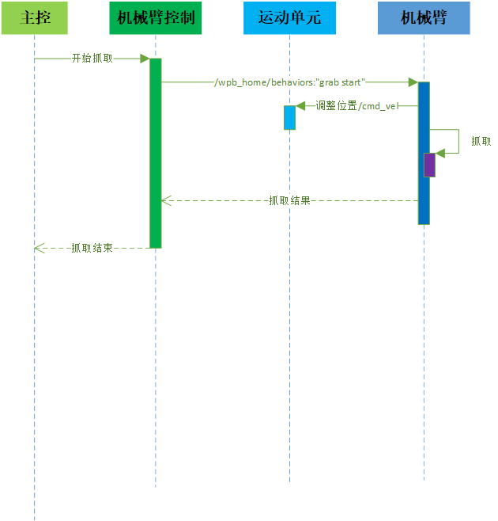
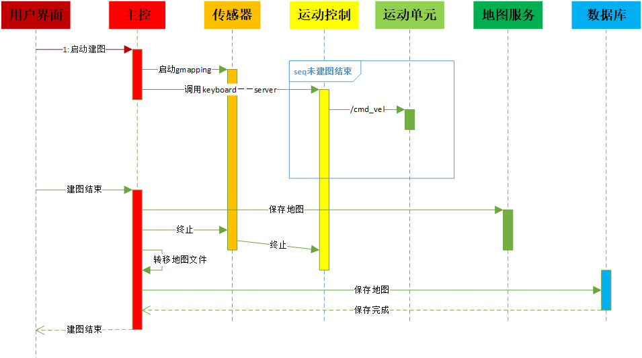
06
详细设计
语音识别回复时序图
识别异常处时序图
导航异常处理时序图
启动服务时序图
建图时序图
标注时序图
导航时序图
取物时序图
北京航空航天大学

Slide 12
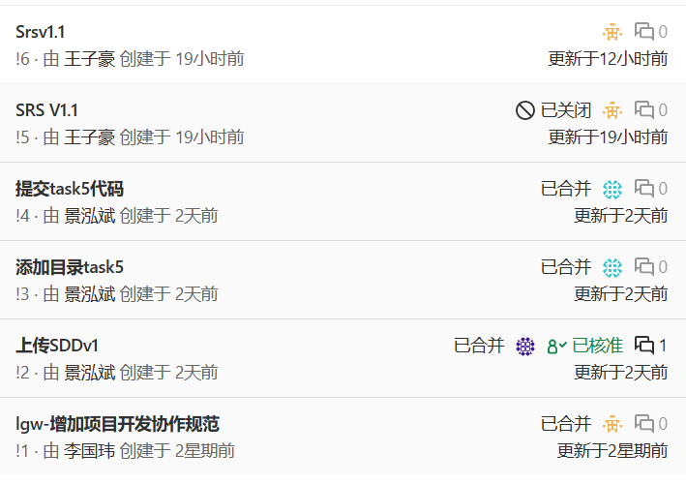
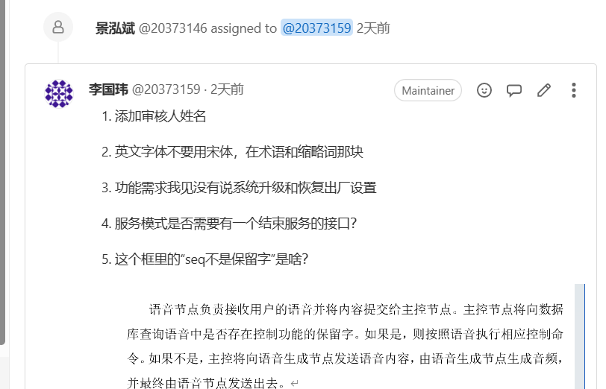
07
gitlab过程管理
每个人在各自的分支上开发，需要合并时提交合并请求，指派人对提交的请求进行审核。
北京航空航天大学

